Slide 1
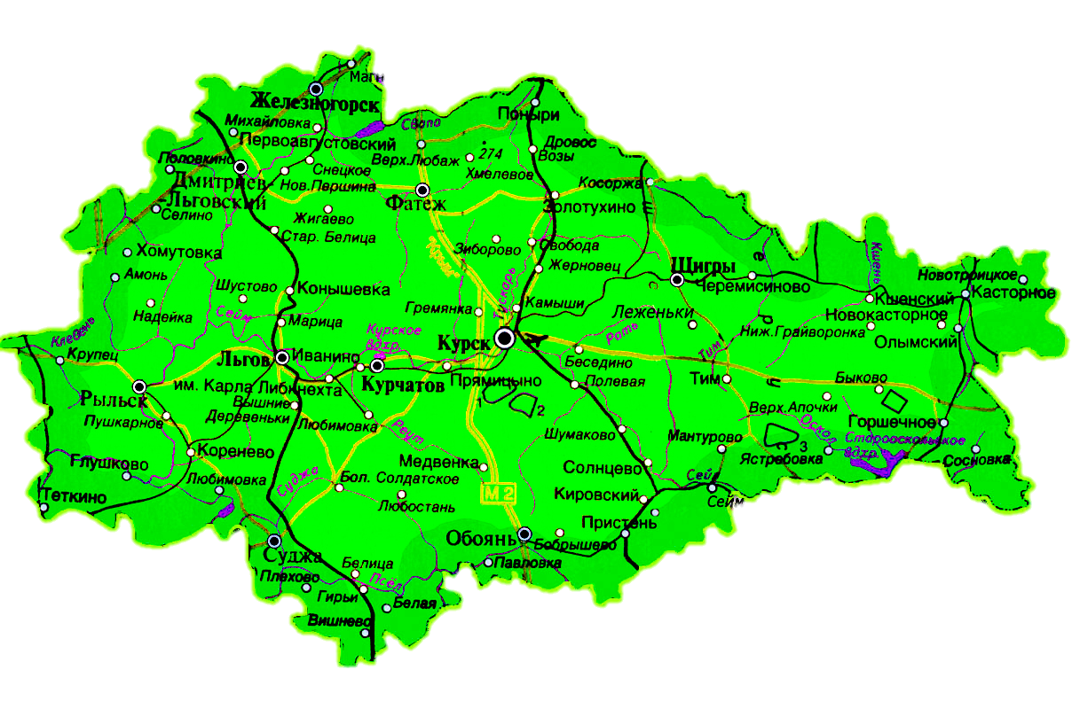
Современное экологическое состояние Курской области

Slide 2
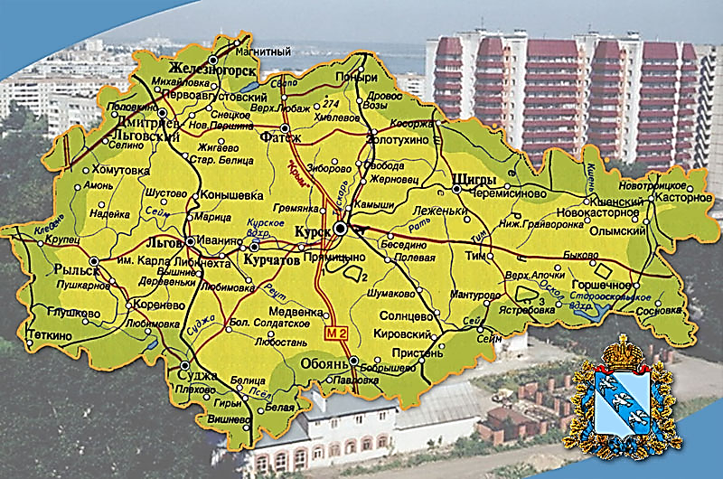
Курская область по состоянию окружающей среды на фоне других областей выглядит достаточно благополучно.
По различным рейтингам Курская область стабильно входит в десятку экологически приемлемых регионов России.

Slide 3
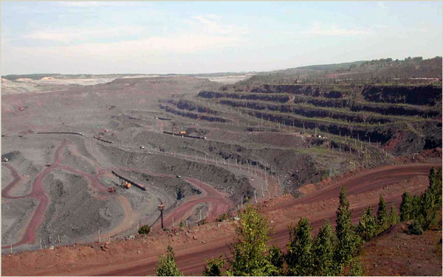
Одной из важнейших экологических проблем области является проблема сохранения чернозема. Происходит ухудшение, а в районе КМА и разрушение, почвенного покрова в результате развития эрозии, нарушения технологии обработки почв, добычи полезных ископаемых. Применение большого количества ядохимикатов и минеральных удобрений, вынос с полей или сжигание почти всех органических остатков способствуют загрязнению почв, падению гумуса. Доза содержания ядохимикатов в почве часто превышают норму в несколько раз.

Slide 4
Из года в год в области остается острой проблема качества питьевой воды.
Курская область входит в число 32 территорий России, хозяйственно-питьевое водоснабжение в которых осуществляется за счет запасов подземных вод с помощью водозаборных скважин, шахтных колодцев. Результаты лабораторных исследований свидетельствуют о том, что на протяжении ряда лет до 12% исследованных проб не соответствуют нормам.

Slide 5
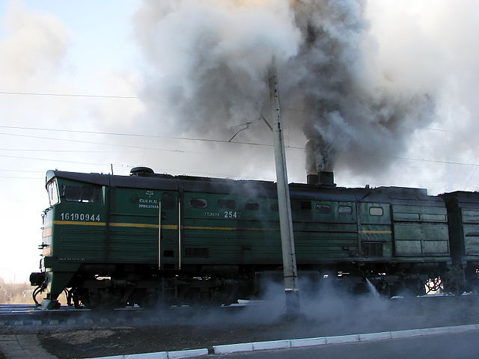
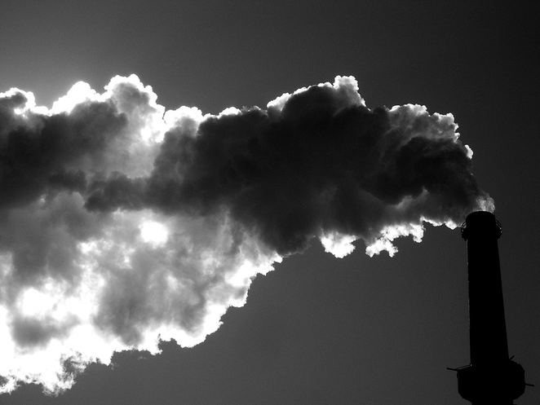
Основными источниками загрязнения атмосферного воздуха в области являются промышленные, топливно-энергетические, транспортно-дорожные, сельскохозяйственные и другие предприятия и организации, а также автомобильный, железнодорожный и другой транспорт.

Slide 6
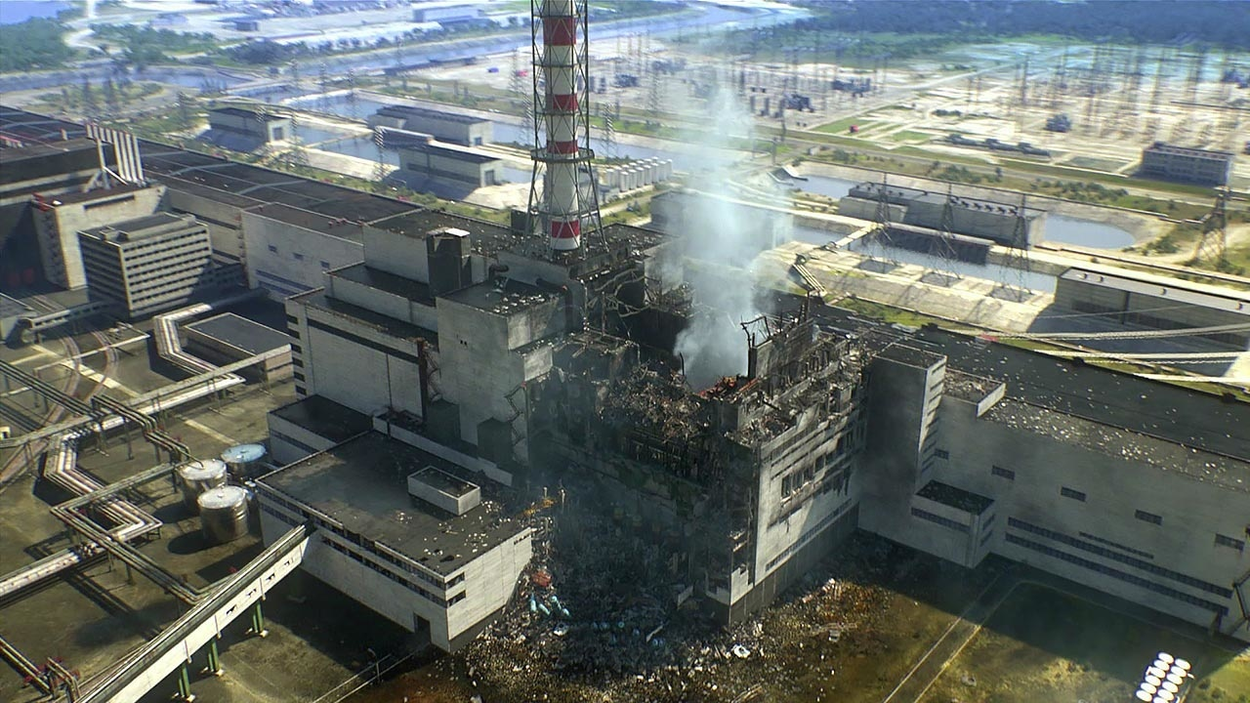
В результате катастрофы на Чернобыльской АЭС в 1986 году было загрязнено 4,5% территории Курской области (1324 кв. км).
Наиболее загрязненными оказались 166 населенных пунктов, находящихся в пяти северных районах Курской области, с населением более 130 тысяч человек.

Slide 7
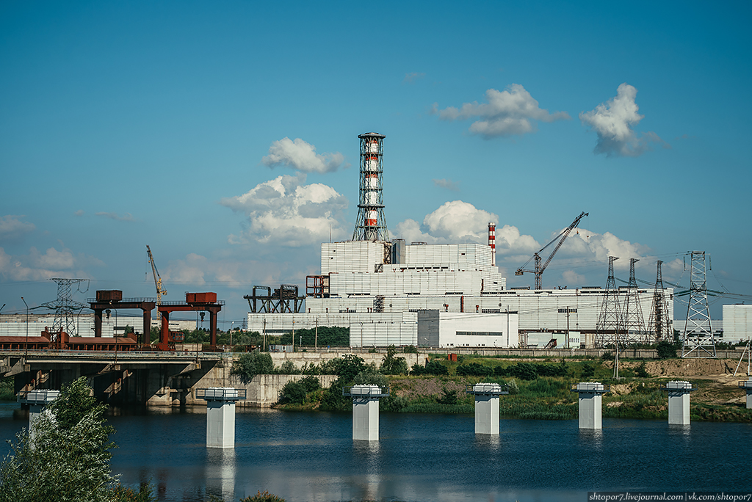
По итогам 2013 года Курская атомная станция признана победителем впервые проведенного конкурса Росатома «Экологически образцовая организация атомной отрасли», приуроченного к Году охраны окружающей среды, но все же при всем этом остается много опасностей.
Основные факторы опасности при работе АЭС
1. Радиационное излучение
2. Химическое заражение прилегающих территорий:
3. Тепловое воздействие
4. Механическое воздействие

